Slide 1

Bezpečnosť euromeny
Neformálne ekonomické fórum
Hospodársky klub
10. december 2015
Jozef Makúch
guvernér
Národnej banky Slovenska

Slide 2
Obsah prezentácie
Projekt euro a mandát ECB
Reakcia ECB na krízu – neštandardné opatrenia
Sú doterajšie opatrenia dostatočné?
Porovnanie s inými
Správa piatich prezidentov

Slide 3
Projekt euro – Kto? Čo? Ako? Prečo?
Začiatok ekonomickej a menovej únie a uvedenie eurových bankoviek a mincí do obehu v januári 2002 boli míľnikmi. V kontexte Maastrichtskej zmluvy tieto kroky zavŕšili proces menovej integrácie, avšak proces menovej únie nemôžeme považovať za ukončený. Zavedenie eura malo a naďalej bude mať vplyv na vývoj európskych finančných trhov a ich integráciu. Implikácie tohto vývoja sú širokospektrálne a intenzívne nielen pre centrálnych bankárov.
W.F. Duisenberg, Second ECB Cenetral Banking Conference, Frankfurt am Main, October 2002
Zmluva ukladá ECB primárny a hlavný cieľ – udržiavanie cenovej stability v eurozóne. Tento jednoznačne stanovený cieľ znamenal, že to nemá byť dlhotrvajúce obdobie tak vysokej inflácie, ako aj deflácie. Na účely hodnotenia cenovej stability Zmluva uvádza, že sa inflácia meria pomocou indexu spotrebiteľských cien. Mimo uvedeného sa v Zmluve nenachádzajú žiadne iné pokyny ako zabezpečiť, aby bola cenová stabilita dosiahnutá a funkčná.
Prof. O. Issing, ECB Watchers conference, Milan, June 2002
Vždy robíme to, čo je nevyhnutné na zabezpečenie cenovej stability a pevné ukotvenie inflačných očakávaní s ohľadom na všetky elementy a parametre, ktorých sa to týka. To je to, čo sme robili v minulosti a to je to, čo budeme robiť aj naďalej. Toto ukotvenie je zásadné, lebo všetky nominálne strednodobé a dlhodobé sadzby obsahujú inflačné očakávania, takže toto veľmi pevné ukotvenie je aj naďalej hlavným aktívom eurozóny. Trh to vie.
J.C. Trichet, Press Conference, Frankfurt am Main, September 2011

Slide 4
Mandát cenovej stability
Stabilný mandát – cieľ ECB udržiavať cenovú stabilitu (t.j. medziročný nárast harmonizovaného indexu spotrebiteľských cien – HICP).
Cenová stabilita je definovaná v strednodobom horizonte na úrovni nižšej, ale blízkej 2%.
Transmisný mechanizmus;
Podpora likvidity;
Ďalšie kroky na podporu transmisného mechanizmu.

Slide 5
Prečo cenová stabilita?
Inflácia by nemala byť ani príliš vysoká, ani príliš nízka, nakoľko tak deflácia, ako aj vysoká inflácia nepriaznivo vplývajú na prosperitu
Negatívny vplyv nízkej inflácie:
  Firmám v takomto prostredí klesajú príjmy, avšak vývoj miezd nie je pružný, vyplácané reálne mzdy rastú, čo môže viesť k vyššej nezamestnanosti.
  Menová politika sa stáva menej efektívnou, nakoľko nízka inflácia vedie k vyšším reálnym úrokovým sadzbám, ktoré nemôžu byť vykompenzované konvenčnými opatreniami, keď úroková miera je nulová.
  Pri vysokom zadlžení príliš nízka inflácia zvyšuje zaťaženie obsluhy samotného dlhu
Dlhšie obdobie nízkej inflácie je už znepokojujúce, nakoľko začne ovplyvňovať inflačné očakávania, a tým aj samotný vývoj inflácie.
Aktuálne riziko si ECB uvedomuje a na jeho elimináciu prijíma a bude prijímať opatrenia.

Slide 6
Narušenie transmisného mechanizmu
Dôvody a význam prijatých opatrení v kontexte mandátu
  Kríza vážne narušila „cievny systém medzi ECB a jej cieľom“.
  Nedôvera vládla tak na medzibankovom trhu ako aj vo vzťahu k nebankovým klientom.
  Navyše kríza vládnych dlhov narušila fungovanie niektorých segmentov finančného trhu.
  ECB preto prijímala štandardné i neštandardné opatrenia v závislosti od potreby nápravy konkrétneho problému a pri dosiahnutí tzv. ZLB (napr. neobmedzené dodávanie likvidity, zníženie sadzieb, liečenie vysokých spreadov vládnych dlhopisov, priama aj nepriama podpora úverových aktivít, forward guidance, APP) na podporu funkčnosti transmisného mechanizmu s dôrazom na cieľ cenovej stability.

Slide 7
Podpora likvidity
Dôvody a význam prijatých opatrení v kontexte mandátu
Na začiatku krízy boli neštandardné opatrenia zamerané najmä na riešenie napätej situácie v likvidite.
Realizácia hlavných refinančných operácií, resp. dlhodobejších refinančných operácií formou tendra s pevnou sadzbou a neobmedzeným objemom pridelených prostriedkov (október 2008) (Fixed Rate Full Allotment – FRFA).
Postupné predĺženie maximálnej dĺžky splatnosti dlhodobejších refinančných operácií z 3 mesiacov až na jeden rok; neskôr na 36 mesiacov (vykonané v decembri 2011 a vo februári 2012), ale aj zavedenie refinančnej operácie na pokrytie likvidných potrieb na obdobie jednej periódy PMR.
Rozšírenie zoznamu kolaterálov, použiteľných pri refinančných obchodoch s ECB.

Slide 8
Ďalšie kroky na podporu transmisie
Dôvody a význam prijatých opatrení v kontexte mandátu
Neskôr sa opatrenia zamerali na riešenie krízy niektorých segmentov finančného trhu, najmä trhu s vládnym dlhom v periférnych ekonomikách a tiež posilnenie transmisného mechanizmu v prostredí veľmi nízkych úrokových sadzieb.
Nákup krytých dlhopisov CBPP1 (júl 2009 – jún 2010), CBPP2 (november 2011 – október 2012).
Program pre trhy s cennými papiermi (Securities Market Programme – SMP): (máj 2010, reaktivovaný v auguste 2011, program ukončený po oznámení OMT).
Very Long-Term Refinancing Operations - VLTRO (december 2011 a február 2012) – trojročné tendre.
Určenie pravidiel pre uskutočňovanie priamych menových transakcií (Outright Monetary Transactions – OMT) s vládnymi dlhopismi na sekundárnom trhu (september 2012).
FG forward guidance (signalizácia budúceho nastavenia menovej politiky)
- alternatívny nástroj dodatočného uvoľnenia menovo-politických podmienok v prostredí zvýšenej volatility na peňažných trhoch a úrokových sadzieb blízkych nule (júl 2013).

Slide 9
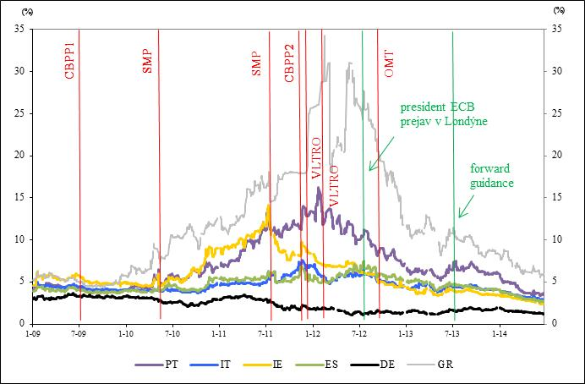
OMT výrazne prispeli k zníženiu napätia
Dôvody a význam prijatých opatrení v kontexte mandátu
Výnosy 10-ročných vládnych dlhopisov
Zdroj: Eurostat, ECB.

Slide 10
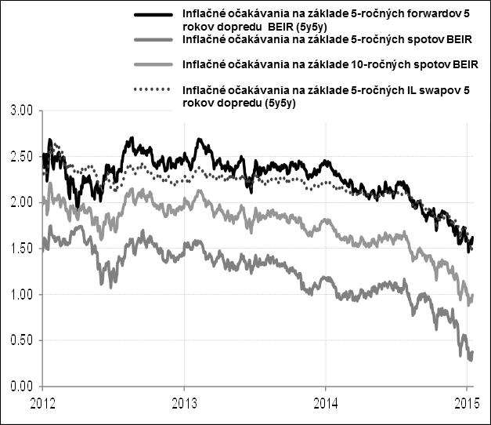
Nákup aktív verejného sektora
Dôvody a význam prijatých opatrení v kontexte mandátu
Od 2. polroka 2014 však hrozila v eurozóne 3. recesia, inflácia sa nachádzala pod cieľom aj vo výhľade. Výraznejší pokles inflačných očakávaní od augusta 2014 predstavoval impulz pre pokračovanie v neštandardných opatreniach.
Od konca augusta (Jackson Hole), resp. začiatkom septembra 2014 sa začali objavovať signály o spustení QE, od marca 2015 bolo kvantitatívne uvoľňovanie spustené.
Zavedené opatrenia by mali podporiť pevné ukotvenie strednodobých aj dlhodobých inflačných očakávaní v súlade s cieľom.
Postupné premietanie týchto opatrení do ekonomiky prispeje k návratu miery inflácie na úroveň bližšiu k 2 %.
Inflačné očakávania v eurozóne (v %)
Zdroj: Thomson Reuters a výpočty ECB.
Poznámka: BEIR – forward Break-Even Inflation Rates,
IL swaps – forward Inflation-Linked Swap Rates.

Slide 11
Vývoj menovo-politických operácií ECB
Dodanú likviditu prostredníctvom 3Y LTRO banky ukladali na jednodňové depozitá, resp. po znížení ich úročenia na 0 % nechávali vo forme prebytočných rezerv.
Zdravé banky však začali predčasne splácať LTRO. Po splatnosti 3YLTRO sa tak refinančná pozícia začala približovať predkrízovým úrovniam.
Nový program nákupu aktív ju začína dvíhať s odhadovanou úrovňou smerom k roku 2012 – veľkosť programu je však daná ECB a nie bankami.
Zdroj: ECB.

Slide 12
Pohľad na cenový a kurzový vývoj pred a po kríze
Prepad ekonomiky v rokoch 2008 a 2009 sa premietol do výrazného zníženia inflácie. Po oživení cenového vývoja sa inflácia opäť začala spomaľovať v roku 2012, ovplyvnená cenami potravín, ropy, ale aj slabým dopytom. Celkovo je tak priemerná inflácie výraznejšie pod predkrízovým priemerom. Oslabenie ekonomiky a nárast neistoty sa prejavil aj vo vyššej volatilite výmenného kurzu. Oznámenie programu nákupu aktív sa prejavilo v oslabení kurzu, čo by malo stimulovať hospodárstvo EA a prejaviť sa aj v dovezených cenách.
Vývoj inflácie (v %)
Vývoj výmenného kurzu USD/EUR
Zdroj: Eurostat, ECB.

Slide 13
Čo je dôvodom nízkej inflácie?
Vývoj cien energií predstavuje jeden z významných zdrojov volatility inflácie ako aj predikčných chýb.
Výrazné zníženie inflácie v tomto a minulom roku bolo ovplyvnené okrem prepadu cien energií aj spomalením rastu cien potravín, ako aj nepriamymi dopadmi cenového vývoja na ďalšie segmenty spotrebiteľského koša.
Navyše slabý dopyt tlmil cenový vývoj služieb a priemyselných tovarov bez energií, ktorých nevýrazná cenová dynamika bola ovplyvnená aj nízkou dovezenou infláciou.
Predikcie inflácie (v %)
Inflácia a príspevky jednotlivých komponentov
Inflácia, jadrová inflácia a ceny energií
Zdroj: Eurostat, ECB.

Slide 14
Neštandardné opatrenia ECB v roku 2014
Jún 2014:
ECB rozhodla uskutočniť TLTROs: prostredníctvom podpory poskytovania bankových úverov do reálnej ekonomiky, tzn. úverov pre nefinančný súkromný sektor s výnimkou úverov pre domácnosti určené na nákup nehnuteľností.
Avizovala zintenzívnenie prác súvisiacich s priamymi nákupmi cenných papierov krytých aktívami (ABS).
V auguste 2014 (22.8.) Prezident ECB vo svojej reči okrem iného konštatoval, že v priebehu augusta finančné trhy indikovali výrazný pokles inflačných očakávaní vo všetkých horizontoch. Zároveň uviedol, že Rada guvernérov bude brať na vedomie tento vývoj a v rámci svojho mandátu použije všetky dostupné nástroje potrebné na zabezpečenie cenovej stability v strednodobom horizonte.
September 2014:
ECB schválila 3. kolo CBPP3: nákup širokého portfólia krytých dlhopisov v eurách vydaných peňažnými finančnými inštitúciami so sídlom v eurozóne v rámci nového programu nákupu dlhopisov.
Zároveň ECB schválila program nákupu aktív ABSPP: nákup širokého portfólia jednoduchých a transparentných cenných papierov krytých aktívami s podkladovými aktívami, ktoré sa skladajú z pohľadávok voči nefinančnému súkromnému sektoru eurozóny, v rámci programu nákupu ABS.

Slide 15
EAPP – rozšírený program nákupu aktív v roku 2015
Január 2015:
ECB rozšírila program nákupu aktív EAPP o dlhopisy vydané ústrednou štátnou správou krajín eurozóny, agentúrami a európskymi inštitúciami, keď celková hodnota mesačných nákupov aktív má predstavovať 60 mld. €, nákup aktív má prebiehať minimálne do septembra 2016.
Popri existujúcich programoch nákupu aktív súkromného sektora (ABSPP, CBPP3) ECB oznámila rozšírenie zamerané na plnenie jej mandátu – udržiavať cenovú stabilitu – uskutočňovať nákupy štátnych dlhopisov v snahe zakročiť proti riziku nadmerne dlhého obdobia nízkej inflácie. Rada guvernérov prijala toto rozhodnutie v situácii, keď väčšina ukazovateľov skutočnej i očakávanej inflácie v eurozóne postupne klesla k svojim historickým minimám. Vzhľadom na hrozbu nepriaznivého vplyvu potenciálnych sekundárnych účinkov v oblasti mzdového vývoja a cenotvorby na cenový vývoj v strednodobom horizonte bola za týchto okolností potrebná rázna reakcia menovej politiky.

Slide 16
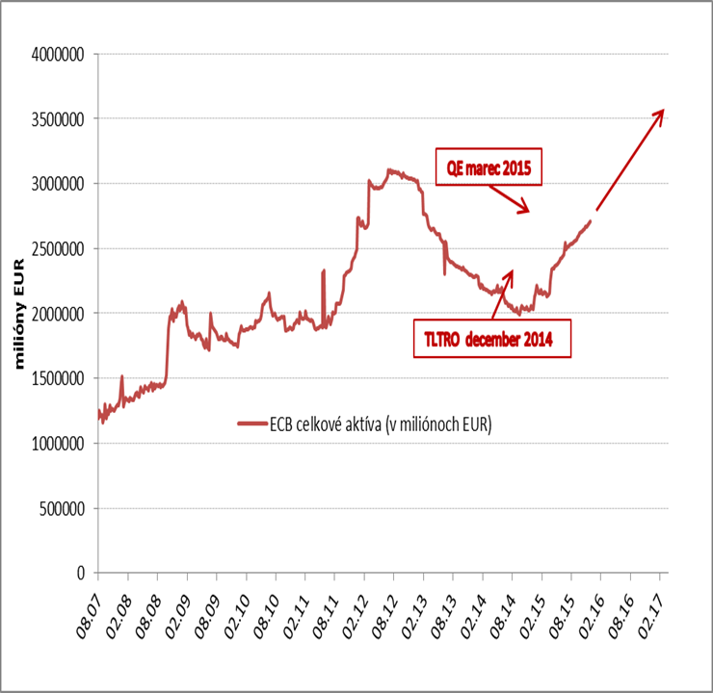
Nákupy v rámci EAPP zvyšujú bilančnú sumu ECB
Kumulatívne nákupy v rámci EAPP
Aktíva ECB
Zdroj: ECB, prepočty NBS.

Slide 17
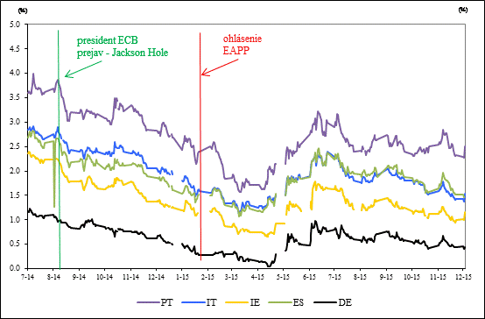
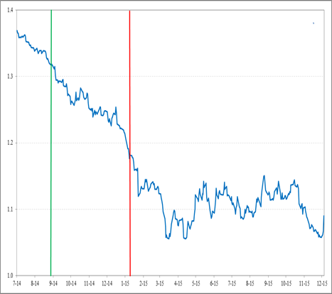
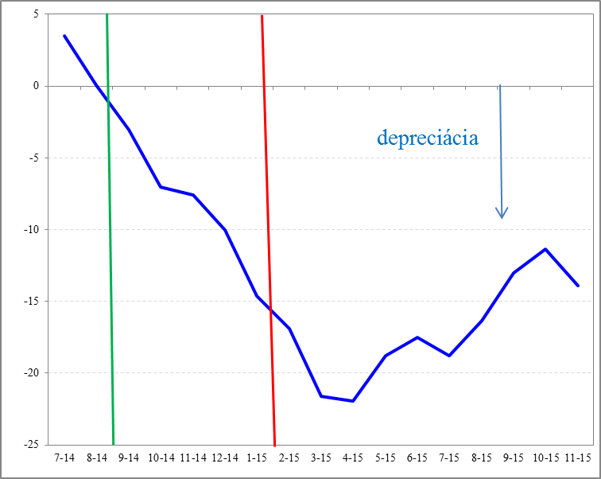
Reakcia na ohlásenie EAPP
Výnosy 10-ročných vládnych dlhopisov
Výnosy z 10-ročných vládnych dlhopisov výraznejšie poklesli, najmä v krajinách s výraznými finančnými ťažkosťami.
Vývoj na trhoch v 2. polroku 2014 bol výrazne ovplyvnený očakávaniami spustenia EAPP po prejave prezidenta ECB v Jackson Hole.
Vývoj kurzu EUR/USD
Vývoj kurzu EUR/USD – medziročná zmena (%)
Výmenný kurz sa dostal na najnižšie úrovne od júna 2003. Depreciácia výmenného kurzu pomáha ekonomike eurozóny podporou exportov.
Zdroj: Eurostat, ECB.

Slide 18
Neštandardné opatrenia pomohli obnoviť transmisiu úrokových sadzieb
Neštandardné opatrenia prijaté od júna 2014 výrazne prispeli k poklesu klientskych úverových sadzieb, v súlade s predchádzajúcim znížením kľúčovej úrokovej miery. Cena úverov pre podniky výrazne poklesla aj v prípade malých a stredných podnikov a dokonca aj mikropodnikov.
Kompozitné úrokové sadzby z úverov a sadzba pre hlavné refinančné operácie
Kumulatívna zmena úrokových sadzieb od júla 2014
Zdroj: ECB, prepočty NBS.
Pozn: Veľkosť podnikov je aproximovaná objemom
čerpaných úverov. Veľké podniky sú s čerpaním objemov nad 1 mil EUR, malé a stredné podniky nad 0.25 mil. EUR
do 1 mil. EUR a mikropodniky do 0.25 mil. EUR
Zdroj: ECB.

Slide 19
Oživenie úverových aktivít
Neštandardné opatrenia prispeli k obnove úverových aktivít. Čisté toky úverov sa v porovnaní s rokom 2014 výrazne posilnili.
Kumulatívne čisté toky úverov za január až júl v rokoch 2014 a 2015
Medziročný rast úverov
Zdroj: ECB.
Zdroj: ECB, prepočty NBS.

Slide 20
Sú doterajšie opatrenia dostatočné?

Slide 21
Riziká sú smerom nadol pre HDP a HICP a tlmia pozitívny vplyv EAPP na výnosy a úverové aktivity
Hladký priebeh programu nákupu aktív pokračuje a má priaznivý vplyv na náklady a dostupnosť úverov podnikom aj domácnostiam.
Inflácia je však stále nízka a septembrová predikcia bola výrazne revidovaná nadol
Ceny energií sú stále nízke a globálny dopyt tiež. Rizikom je pokračujúce zníženie.
V dôsledku globálneho vývoja, najmä oslabujúceho zahraničného dopytu, ktorý tlmí ekonomický rast v eurozóne, bude miera akomodácie menovej politiky v decembri 2015 prehodnotená.
Očakávané spomalenie rastu zahraničného dopytu EA
Zdroj: ECB.

Slide 22
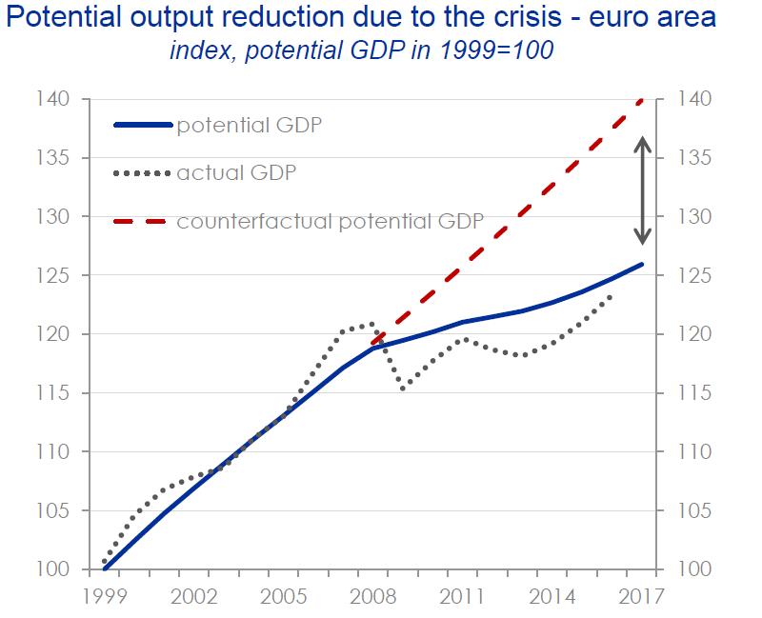
Strata na potenciálnom produkte
Kríza znížila rast potenciálneho produktu v dôsledku prepadu investícií, zhoršenia finančných podmienok a nárastu štrukturálnej nezamestnanosti. Spomalenie dynamiky rastu, voľné kapacity a neistota bránia výraznejšiemu rastu cien.
Zdroj: ECB.

Slide 23
Najnovšie opatrenia Rady guvernérov ECB
PREČO?
Napriek úspešnosti a pozitívnym výsledkom doterajšej realizácie programu nákupu aktív bol ekonomický vývoj v eurozóne vystavený viacerým vplyvom, ktoré predstavovali prekážku pre pokračovanie hospodárskeho oživenia v eurozóne, resp. pôsobili tlmiaco na cenový vývoj a jeho výhľad.
Medzi tieto vplyvy patrili predovšetkým:
Spomalenie ekonomického rastu v rozvíjajúcich sa ekonomikách, vytvárajúce riziká pre hospodárstvo eurozóny.
Posilnenie výmenného kurzu v priebehu 3. štvrťroka, ktoré znižovalo konkurencieschopnosť ekonomiky a súčasne pôsobilo tlmiaco na cenový vývoj.

Slide 24
Najnovšie opatrenia Rady guvernérov ECB
DECEMBER 2015:
Zníženie úrokovej sadzby na jednodňové sterilizačné operácie (s účinnosťou od 9.12.2015) o 0,10 p.b. na -0,30%.
Predĺženie programu nákupu aktív minimálne do marca 2017 (objem 60 mld. EUR bol zachovaný).
Reinvestovanie istiny splatných cenných papierov nakúpených v rámci programu nákupu aktív tak dlho, ako bude nevyhnutné.
Rozšírenie zoznamu aktív akceptovaných v rámci PSPP o dlhové obchodovateľné nástroje denominované v eurách, emitované regionálnymi a miestnymi vládami eurozóny.
Pokračovanie realizácie hlavných refinančných operácií a trojmesačných dlhodobejších refinančných operácií formou tendra s pevnou sadzbou a neobmedzeným objemom pridelených prostriedkov najmenej do konca poslednej udržiavacej periódy povinných minimálnych rezerv v roku 2017.

Slide 25
Porovnanie s inými

Slide 26
Kríza verejných dlhov tlmila rast eurozóny
Utlmenejší dopyt v EA dokumentuje slabý spotrebiteľský a najmä investičný dopyt.
V porovnaní s obdobím, kedy sa začalo QE v USA vzrástol HDP o cca 12 %.
V UK vzrástlo HDP porovnaní so začiatkom QE o viac ako 8 %.
QE by teda malo pomôcť aj ekonomike EA.
Zdroj: Eurostat, prepočty NBS,
Poznámka: index USA a EA nadobúda hodnotu 100 vo 4Q2008, v začiatku QE v USA, UK nadobúda v 1Q2009 rovnakú hodnotu ako EA, t.j. na začiatku QE v UK.

Slide 27
Slabý dopyt vplyvom neistoty z dlhovej krízy v EA tlmil infláciu
Od začiatku kvantitatívneho uvoľňovania v UK (marec 2009) sa cenová hladina zvýšila o 15 %, zatiaľ čo v USA sa po jeho začiatku (november 2008) zvýšila o 12 %. V EA sa však cenová hladina v dôsledku slabého rastu generovaného aj neistotou ohľadom Grécka zvýšila len približne o 8 %.
Cenová hladina – spotrebiteľské ceny bez energií a potravín
(index EA, USA november 2008=100, UK marec 2009=EA marec 2009)
Zdroj: Eurostat, St. Louis FED –FRED.
Notes:
27

Slide 28
QE v USA a UK pomohlo zvýšiť jadrovú infláciu k 2 %
Slabší dopyt v eurozóne generoval nižší cenový rast. V USA a UK QE pomohlo zvýšiť trendovú infláciu k 2 %, zatiaľ čo v EA bola v rovnakom čase len mierne nad 1 %. QE v USA a UK nespôsobili žiadne nadmerné inflačné tlaky.
Zdroj: Eurostat, St. Louis FED -FRED, prepočty NBS.
Notes:
28

Slide 29
Potreba štrukturálnych reforiem
Z dlhodobého hľadiska sú nízke úrokové sadzby ovplyvňované faktormi mimo kontroly ECB.
V konečnom dôsledku sú reálne výnosy z úspor tvorené produkčnou kapacitou reálnej ekonomiky. Táto je v dôsledku starnutia obyvateľstva momentálne veľmi slabá. Je to problém, ktorý menová politika nedokáže vyriešiť a závisí od reforiem – inak povedané, dlhodobé záujmy sporiteľov závisia od vlád implementujúcich štrukturálne reformy.
Je teda na jednotlivých krajinách, aby zabezpečili lepšie fungovanie svojej ekonomiky a je na eurozóne ako celku, aby posilnila svoju inštitucionálnu štruktúru.

Slide 30
Správa piatich prezidentov
Podľa vypracovanej správy pokrok v budovaní HMÚ je potrebné sústrediť do štyroch oblastí:
    A) skutočná hospodárska únia – by mala zabezpečiť, že každá ekonomika v rámci eurozóny bude vďaka svojmu štrukturálnemu charakteru schopná prosperovať v rámci menovej únie,
    B) finančná únia – mala by zabezpečiť integritu spoločnej meny v rámci menovej únie a zvýšiť podiel na riziku zo strany súkromného sektoru (dokončenie bankovej únie a urýchlenie budovania únie kapitálového trhu),
    C) fiškálna únia – mala by zabezpečiť fiškálnu udržateľnosť a stabilitu členských krajín eurozóny,
    D) politická únia – mala by zastrešiť vyššie uvedené oblasti prostredníctvom demokratickej zodpovednosti, zákonnosti a inštitucionálneho zabezpečenia.
Záverečná fáza – najneskôr do roku 2025: vznik skutočnej ekonomickej únie (HMÚ)

Slide 31
Zhrnutie
Centrálne banky i vlády reagovali na začiatok finančnej krízy rozhodnými opatreniami. Keď sa v polovici roku 2007 objavili prvé náznaky tlakov na finančných trhoch, ECB okamžite reagovala dostatočným dodávaním likvidity.
V záujme podpory trhov po páde Lehman Brothers mnohé centrálne banky znížili svoje kľúčové úrokové sadzby a implementovali neštandardné menovo-politické nástroje.
ECB sa prijatým komplexom opatrení podarilo stabilizovať kapitálový trh, obnoviť narušenú transmisiu menovo-politických signálov, povzbudiť úverové aktivity, domáci dopyt, investície.
Cenový vývoj zatiaľ viditeľne nezrýchľuje svoju dynamiku, nakoľko vplyvy opatrení ECB boli tlmené ďalším znižovaním cien ropy a globálnym dopytom.
V prostredí ZLB a rizík vo vývoji inflácie a HDP smerom nadol je ECB pripravená rozširovať portfólio neštandardných nástrojov ak toto bude s ohľadom na mandát ECB a potrebu ukotvenia inflačných očakávaní potrebné.

Slide 32
Bezpečnosť euromeny
Ďakujem za pozornosť...
Neformálne ekonomické fórum
Hospodársky klub
10. december 2015
Jozef Makúch
guvernér
Národnej banky Slovenska

